Slide 1

Ingeniería de Software I
2026 – CLASE 5

Slide 2
Contenidos
Especificación de requerimientos
      Diagrama de Transición de Estados (DTE)
Notes:
2
2

Slide 3
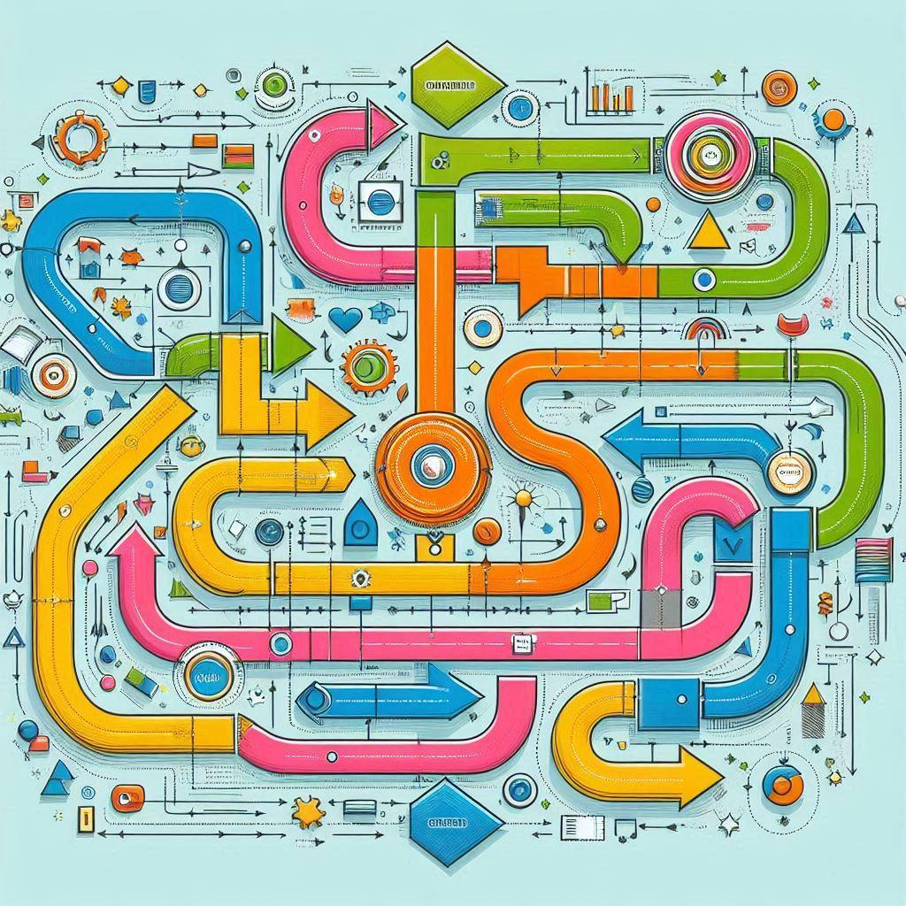
Técnicas de Especificación de Requerimientos
Diagrama de Transición de Estados

Slide 4
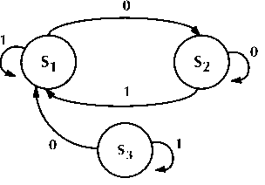
Máquinas de Estado Finito
Describe al sistema como un conjunto de estados donde el sistema reacciona a ciertos eventos posibles (externos o internos).
f(Si, Cj) = Sk
Al estar en el estado Si, la ocurrencia de la condición Cj hace que el sistema cambie al estado Sk.

Slide 5
Máquinas de Estado Finito
f(Si, Cj) = Sk
f(S1, 0) = S2
f(S1, 1) = S1
f(S2, 0) = S2
f(S2, 1) = S1
f(S3, 0) = S1
f(S3, 1) = S3

Slide 6

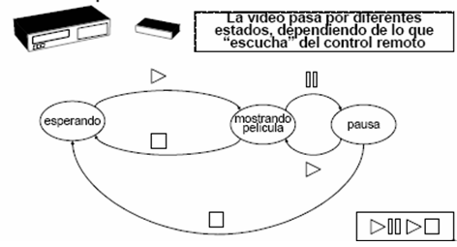
Máquinas de Estado Finito
El DVD pasa por diferentes estados, dependiendo de lo que “escucha” del control remoto.
Estados
Transiciones

Slide 7
Máquinas de Estado Finito
f(Si, Cj) = Sk
f(A, ) = B
f(B, ) = A
f(B, ) = C
f(C, ) = B
f(C, ) = A
A: esperando
B: mostrando
C: pausa

Slide 8
Máquinas de Estado Finito
Definición formal
Un autómata finito (AF) puede ser descrito como una 5-tupla (S,Σ,T,s,A), donde:
Σ es un alfabeto.
S un conjunto de estados.
T es la función de transición.
s es el estado inicial.
A es un conjunto de estados de aceptación o finales.

Slide 9
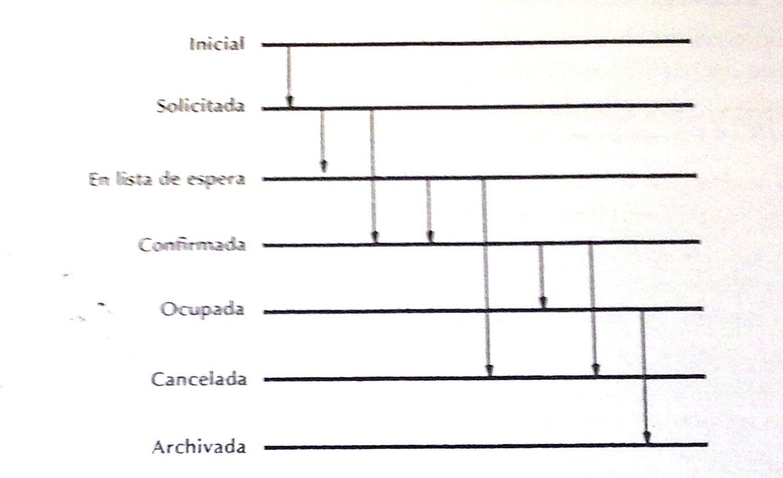
Máquinas de Estado Finito
Representación en gráfico de persiana
Transiciones
Estados

Slide 10
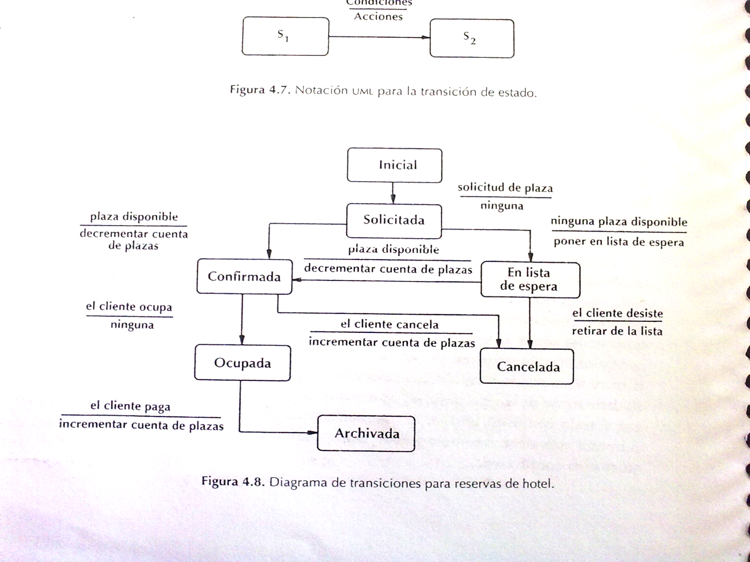
Máquinas de Estado Finito
Representación en máquina de estado finito
Transiciones
Estados

Slide 11
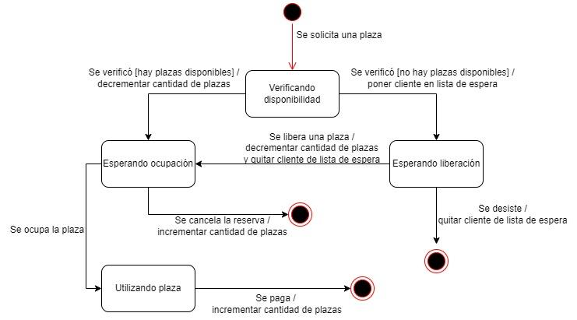
Máquinas de Estado Finito
Representación en Diagrama de Transición de Estados (DTE)
Transiciones
Estados

Slide 12
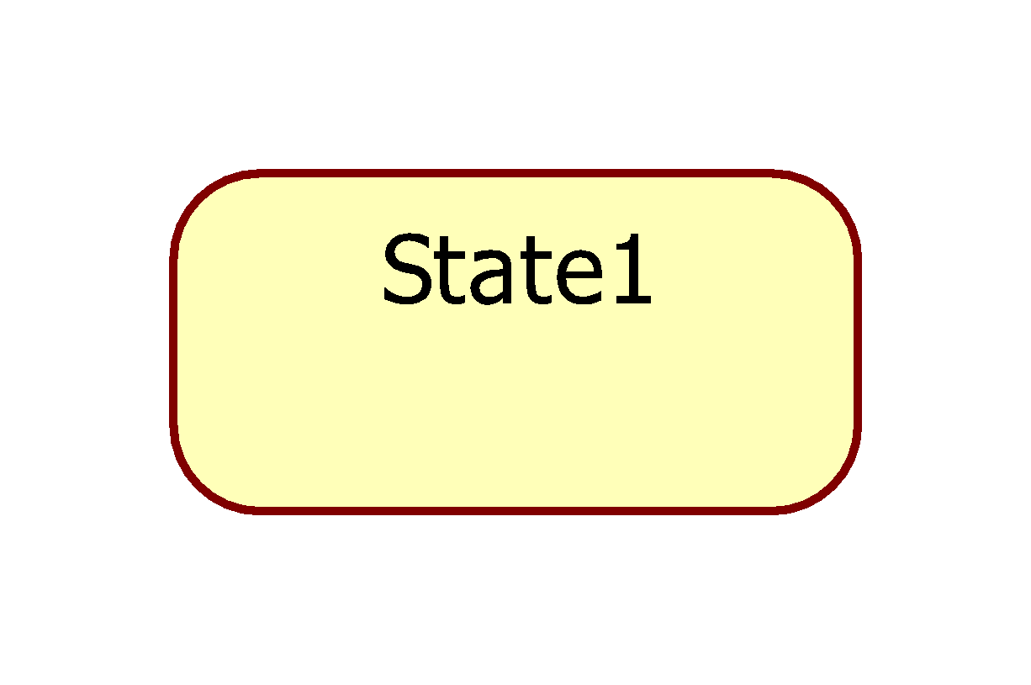

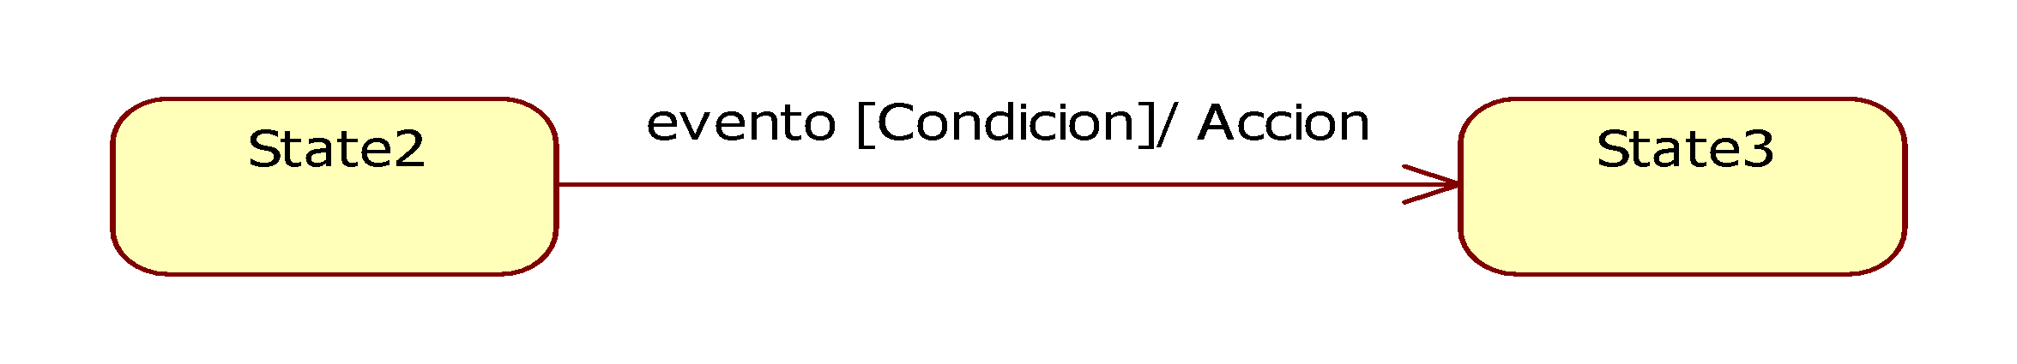
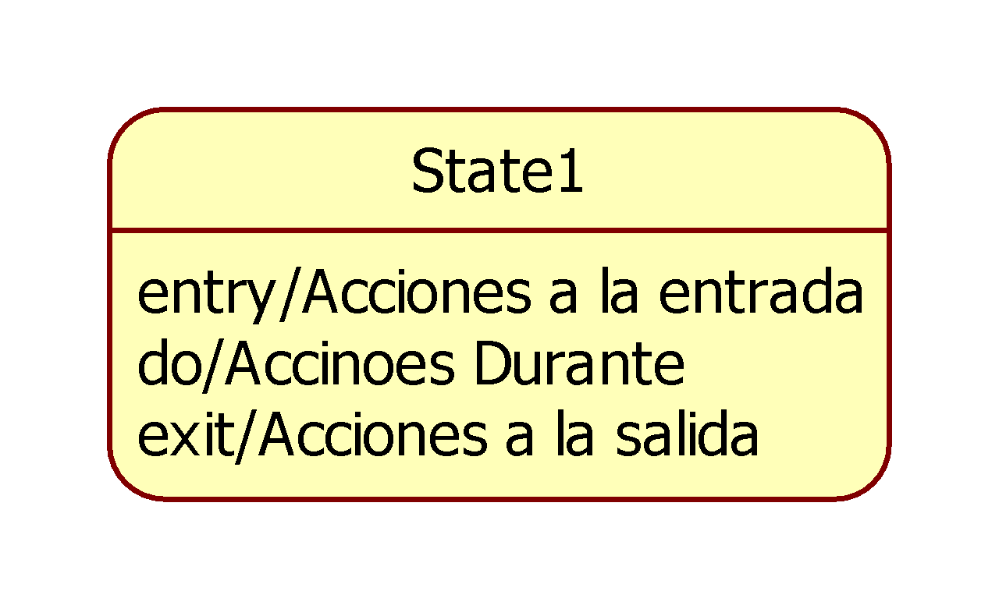
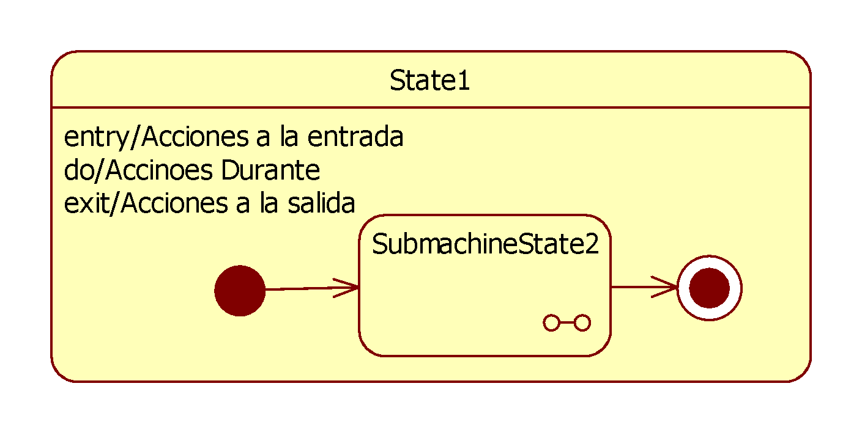
Diagrama de Transición de Estados
Notación UML
Estado Básico
Estado Inicial / Final
Estado Extendido
Estado Compuesto o Sub-estado

Slide 13
Diagrama de Transición de Estados
Evento
Es un suceso significativo que debe tenerse en cuenta, que influye en el comportamiento y evolución del sistema.
Tiene lugar en un punto del tiempo y carece de duración respecto a la granularidad temporal del sistema.
No tiene sentido preguntarse por lo que sucede mientras está teniendo lugar el evento.

Slide 14
Diagrama de Transición de Estados
Transición
Las transiciones se producen como consecuencia de eventos.
Pueden o no tener un procesamiento asociado
Evento: obligatorio
Condición: opcional, depende del problema, puede haber transiciones sin condiciones
Acción: opcional, puede haber transiciones sin acciones

Slide 15
Diagrama de Transición de Estados
Construcción de un DTE
Identificar los estados
Si hay un estado complejo se puede explotar
Identificar el estado inicial
Desde el estado inicial, se identifican los cambios de estado con flechas
Se analizan las condiciones y las acciones para pasar de un estado a otro
Se verifica la consistencia:
Se han definido todos los estados
Se pueden alcanzar todos los estados
Se puede salir de todos los estados
En cada estado, el sistema responde a todas las condiciones posibles (normales y anormales)

Slide 16
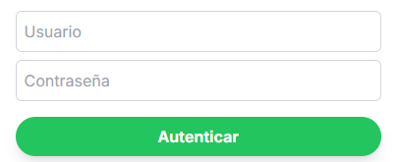
Diagrama de Transición de Estados - Ejemplo
Se requiere modelar el comportamiento de un sistema de autenticación simple para una aplicación móvil. El sistema debe seguir las siguientes reglas:
Cuando se abre la aplicación por primera vez, el sistema muestra una "Pantalla de Inicio". Desde allí el usuario puede presionar el botón "Ingresar". Esto lo lleva al "Formulario de Ingreso".
Proceso de autenticación: en el "Formulario de Ingreso", si el usuario ingresa las credenciales correctas y presiona "Autenticar", el sistema activa la sesión del usuario. Si las credenciales son incorrectas, se muestra un mensaje de error y permanece en el "Formulario de Ingreso".
Una vez iniciada la sesión, el usuario puede presionar el botón "Cerrar Sesión", lo que lo devuelve a la "Pantalla de Inicio".
Inactividad: después de 5 minutos de inactividad, la sesión del usuario expira automáticamente, y el sistema regresa a la "Pantalla de Inicio".
Si la aplicación se cierra, el sistema finaliza, independientemente del estado en el que se encuentre.

Slide 17
Diagrama de Transición de Estados - Ejemplo
Funciones:
Inicialmente (al abrir la app) visualiza la pantalla de inicio
Visualizar formulario de ingreso
Ingresar datos de autenticación (correctos o incorrectos)
Presionar botón cerrar sesión
Dejar la aplicación inactiva X tiempo
Finaliza si la aplicación se cierra

Slide 18

Diagrama de Transición de Estados - Ejemplo
Veámoslo en funcionamiento:

Slide 19
Diagrama de Transición de Estados - Ejemplo
Debemos:
Identificar los estados
Si hay un estado complejo, explotarlo
Identificar el estado inicial
Analizar las condiciones y las acciones para pasar de un estado a otro
Verificar la consistencia

Slide 20
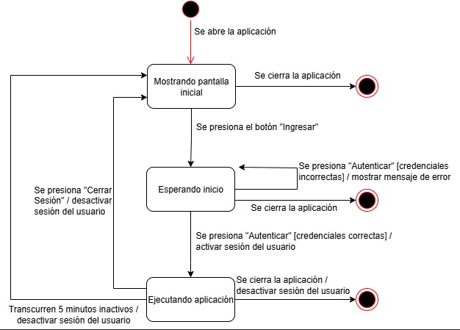
Diagrama de Transición de Estados - Ejemplo

Slide 21
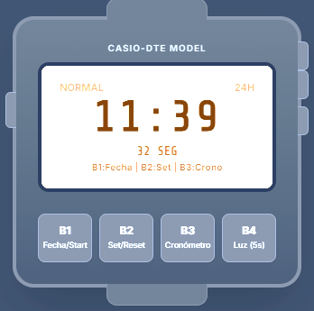
Diagrama de Transición de Estados - Ejemplo
Se desea modelar el comportamiento de un reloj cronómetro. El mismo posee una pantalla y 4 botones (B1, B2, B3 y B4):
El botón B1 muestra la fecha (y vuelve a la hora desde la fecha).
El botón B2 permite modificar hora y fecha (usando B1 para modificar el dígito y B3 para seleccionar el campo). Finaliza la configuración al volver a presionar B2.
El botón B3 muestra el cronómetro (con funciones de iniciar/detener con el botón B1 y resetear con el botón B2), y vuelve a mostrar la hora desde el cronómetro.
El botón B4 enciende una luz por 5 segundos, en cualquier estado.
El sistema deja de funcionar al agotarse la pila.

Slide 22
Diagrama de Transición de Estados - Ejemplo
Funciones:
Inicialmente (al colocar la pila) visualiza la hora prefijada
Visualizar la hora
Visualizar la fecha
Modificar fecha y hora
Encender la Luz por 5 seg.
Iniciar / Detener / Resetear Cronómetro
Deja de funcionar al finalizarse la pila

Slide 23
Diagrama de Transición de Estados - Ejemplo
Veámoslo en funcionamiento:
B3 Cronómetro/Reloj
B1 Fecha/Start/Stop
B4 Luz
B2 Set/ Reset

Slide 24
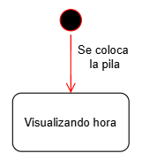
Diagrama de Transición de Estados - Ejemplo
Identificar los estados
  Visualizando hora
  Visualizando fecha
  Visualizando funciones cronometro
  Cronometrando
  Configurando fecha y hora
Si hay un estado complejo, explotarlo
  No es necesario
Identificar el estado inicial
  En este caso, el sistema inicia al colocarse la pila y pasaría al estado visualizando hora
Analizar las condiciones y las acciones para pasar de un estado a otro

Slide 25
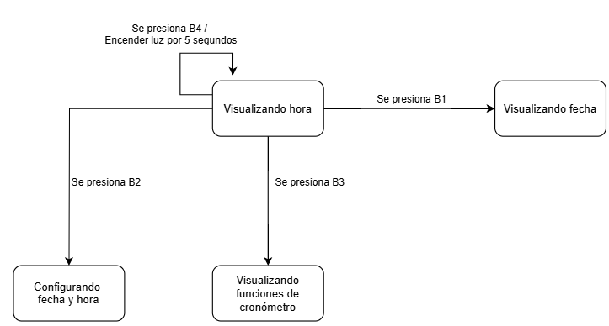
Diagrama de Transición de Estados - Ejemplo
Visualizando hora
  Se presiona B1 Visualiza la fecha
  Se presiona B2 Modifica la fecha y hora
  Se presiona B3 Visualiza el cronometro
  Se presiona B4 Enciende la luz

Slide 26
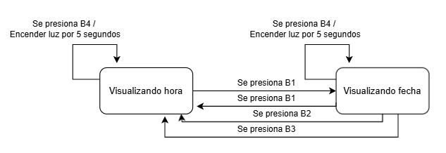
Diagrama de Transición de Estados - Ejemplo
Visualizando fecha
  Estando en el estado Visualizando fecha , presionando B1 o B2 o B3 vuelve a visualizar la hora
  En cualquier momento se puede encender la luz con el botón B4

Slide 27
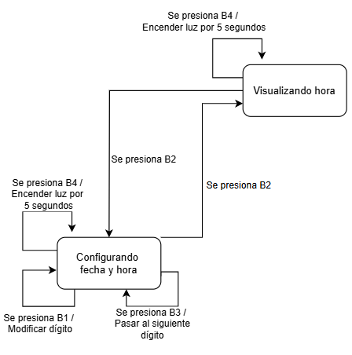
Diagrama de Transición de Estados - Ejemplo
Configurando fecha y hora
  Se presiona B1 modifica el digito
  Se presiona B2 vuelve a visualizar la hora
  Se presiona B3 modifica el digito a modificar
  Hora, minuto, segundo, día, mes
  Se presiona B4 enciende la luz
  Continuamos con todos los estados…

Slide 28
Diagrama de Transición de Estados - Ejemplo
Verificar la consistencia
  Se han definido todos los estados
  Se pueden alcanzar todos los estados
  Se puede salir de todos los estados
  En cada estado, el sistema responde a todas las condiciones posibles (normales y anormales)

Slide 29
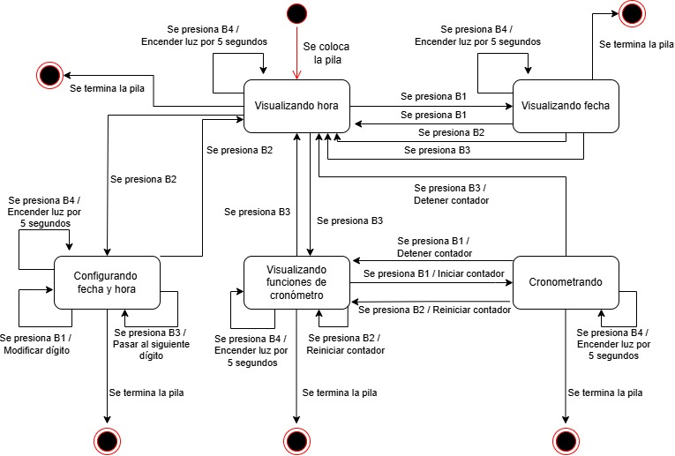

Slide 30
Diagrama de Transición de Estados
Ventajas
Mejora la comprensión: ofrece un mapa visual que hace fácil entender cómo un sistema reacciona a diferentes eventos.
Previene errores: ayuda a encontrar fallos de lógica y caminos que no deberían existir, todo esto en la etapa de diseño, lo que ahorra tiempo y esfuerzo en la codificación.
Valida el diseño: confirma que todos los requisitos del sistema han sido considerados y que el comportamiento es coherente.
Facilita las pruebas: proporciona un plan para crear pruebas, asegurando que se validan todas las interacciones posibles del sistema.

Slide 31
Diagrama de Transición de Estados
Desventajas
Complejidad: los DTE pueden volverse muy complejos y difíciles de manejar en sistemas con una gran cantidad de estados y transiciones.
Enfoque en un solo objeto: se modela típicamente el comportamiento de un único objeto o componente. Para entender el sistema completo, se necesita una colección de DTE.
No modela la concurrencia: los DTE básicos no son ideales para modelar sistemas concurrentes, donde varios estados pueden cambiar al mismo tiempo.

Slide 32
Diagrama de Transición de Estados
¿Cuándo usar DTE?
Sistemas de tiempo real: cuando el software está impulsado por eventos externos, como un sistema de control para una máquina o un dispositivo.
Modelado del comportamiento de la interfaz de usuario: para aplicaciones con interfaces de usuario complejas, un DTE puede mostrar cómo la pantalla o un componente de la interfaz cambia en respuesta a las acciones del usuario.
Sistemas con un número finito de estados: cuando el componente de software puede estar en un número limitado de estados bien definidos (por ejemplo, una válvula que puede estar "abierta" o "cerrada").
Diseño de algoritmos de control: en el diseño de software para sistemas de control, donde el estado actual del sistema determina su próximo comportamiento.

Slide 33
Bibliografía
Pfleeger, Capítulo 4 , Ingeniería de Software, Pearson Prentice Hall 2002
Sommerville Ian, Capítulo 5, Ingeniería de software, Addison Wesley 2011

